Slide 1



Slide 2
بِسْمِ اللّهِ الرَّحْمَنِ الرَّحِيمِ
هُوَ أَنْشَأَكُمْ مِنَ الْأَرْضِ وَاسْتَعْمَرَكُمْ فِيهَا
او شما را از زمین پدید آورد و آبادگران آن قرارداد؛
موضوع اصلی حیات است؛
و مأموریت ما،
نجات زمین برای تداوم چرخۀ حیات از خاک تا افلاک!
محمدجواد مسعودی‌نیا
اردیبهشت‌ماه 1403

Slide 3

آشنایی با اقداماتی
برای نجـات زمین!
فصل اول؛ بیان مسأله:
چیستی چالش‌ها برای ادامه حیات در زمین
فصل دوم؛ بیان نگرش (دکترین تحلیل):
چرایی و حکمت‌جویی مخاطرات حیات در زمین
فصل سوم؛ بیان راهبردها:
چگونگی نجات زمین برای تداوم چرخۀ حیات

Slide 4
فصل اول؛ بیان مسأله:
چیستی چالش‌ها برای ادامه حیات در زمین

Slide 5
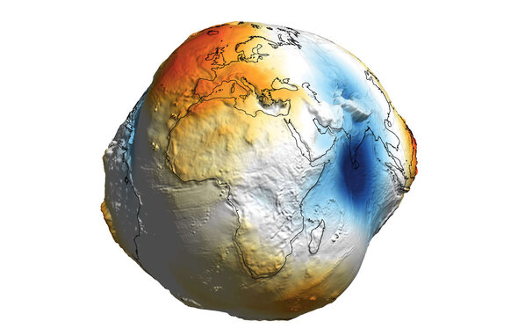
ارزیابی امکان ادامه حیات بر روی زمین
دانشمندان برای تشخیص سلامت زمین (که بستر حیات است) به صورت مداوم سرفصل‌های زیر را ارزیابی می‌کنند:
1. اقلیم 2. تنوع زیستی 3. خاک 4. آب شیرین 5. سلامت مواد غذایی 6. مواد شیمیایی جدید (ترکیبات ساخته شده به دست بشر مانند: میکروپلاستیک‌ها و زباله‌های هسته‌ای) 7. اقیانوس‌ها 8. هوا 9. لایۀ اوزون.

Slide 6

عبور از مرز بحران!
بر اساس تازه‌ترین ارزیابی‌ها، شش مورد اولِ سرفصل‌های نه‌گانه با عبور از مرز بحران، سلامت زمین را با خطر جدی روبه‌رو کرده است و دیگر زمین برای حیات بشر ایمن نیست!
دو مورد از سه مورد باقی مانده نیز در مسیر بحران قرار دارند.

Slide 7

دو روی یک سکه
دانشمندان بین‌المللی در این مطالعات از شبیه‌سازی‌های رایانه‌ای استفاده کردند و دریافتند که نابسامانی در یکی از سرفصل‌ها، (مانند اقلیم یا تنوع زیستی) باعث دگرگونی دیگر موارد محیط‌زیستی می‌شود.
این در حالی است که بهبود هر یک از این امور به سلامت موارد دیگر نیز کمک خواهد کرد.

Slide 8
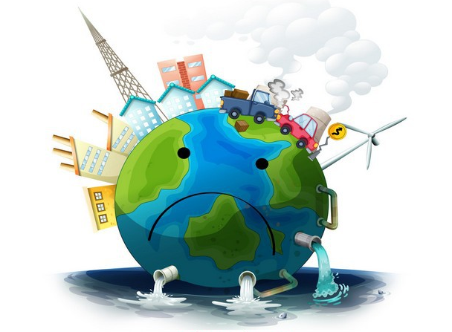
از رفع گرسنگی تا گرمایش زمین
به طور مثال برای رفع گرسنگی و مبارزه با فقر، تولید نامتعارف غذا متداول گردیده؛ جنگل‌ها سوخته، انواع سموم و کودهای شیمیایی به صورت بی‌رویه مصرف شده و دستکاری‌های ژنتیکی رایج گشته است!
اما دست‌آورد جبران ناپذیر آن کاهش تنوع زیستی، آلودگی خاک، آب و هوا با انواع پسماند و گرمایش زمین گردیده است.

Slide 9
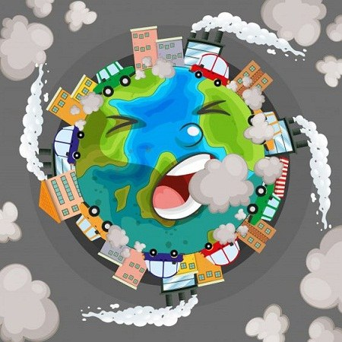
از گسترش رفاه تا افزایش دما
یا برای گسترش رفاه در جامعه، انواع تولیدات صنعتی و مصرف زاید الوصف سوخت‌های فسیلی فراگیر شده است.
اما متأسفانه افزایش گازهای گلخانه‌ای حاصل از این روش، آلودگی هوا و افزایش معنادارِ میانگین دما را در سال‌های اخیر رقم زده است.

Slide 10
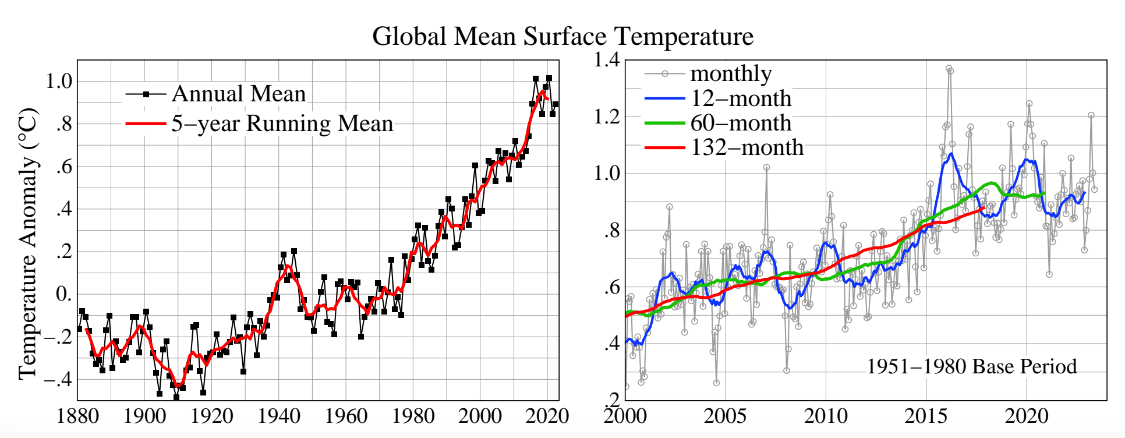
یک درجه گرم‌تر
از سال 1880 میلادی تاکنون میانگین دمای زمین یک درجه سانتیگراد گرم‌تر شده است.

Slide 11

یک درجۀ ناقابل؛ مرز بین آب و یخ
شاید یک درجه گرمای بیشتر برای ما محسوس نباشد اما برای زمین و چرخۀ حیات، یک درجه هم خطرناک است!
به طور مثال در یک فاصلۀ زمانی مشخص در بخشی از قطب شمال، دمای زمین صفر درجه بود و حالا یک درجه؛ یعنی زمانی شاهد کوه‌های عظیمی از یخ بودیم و حالا با حجم بسیار زیادی از آب روبه‌رو هستیم.

Slide 12
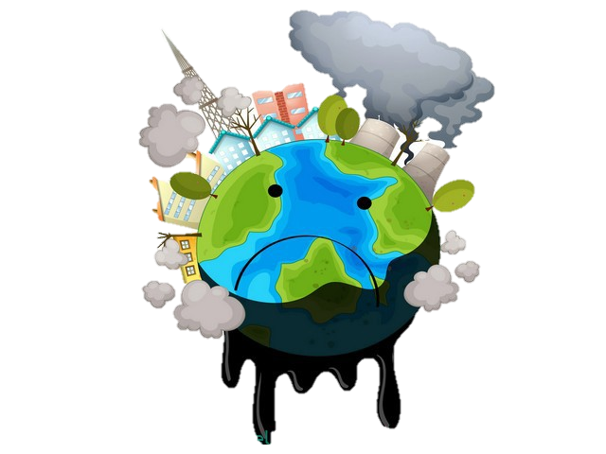
تغییرات اقلیمی
سرزمین‌های حاصل خیزی که به جهت بالا آمدن آب اقیانوس‌ها زیر آب می‌روند و بیابان‌های که به جهت افزایش دما و تبخیر بیشتر آب‌های سطحی در حسرت یک قطره آب می‌سوزند؛ یعنی گرمایش زمین و تغییرات اقلیمی!
ظَهَرَ الْفَسَادُ فِي الْبَرِّ وَالْبَحْرِ بِمَا كَسَبَتْ أَيْدِي النَّاسِ
[بخشی از آیه 41 سوره روم]
در خشکی و دریا به سبب اعمال زشتی که مردم به دست خود مرتکب شدند، فساد و تباهی نمودار شده است...

Slide 13
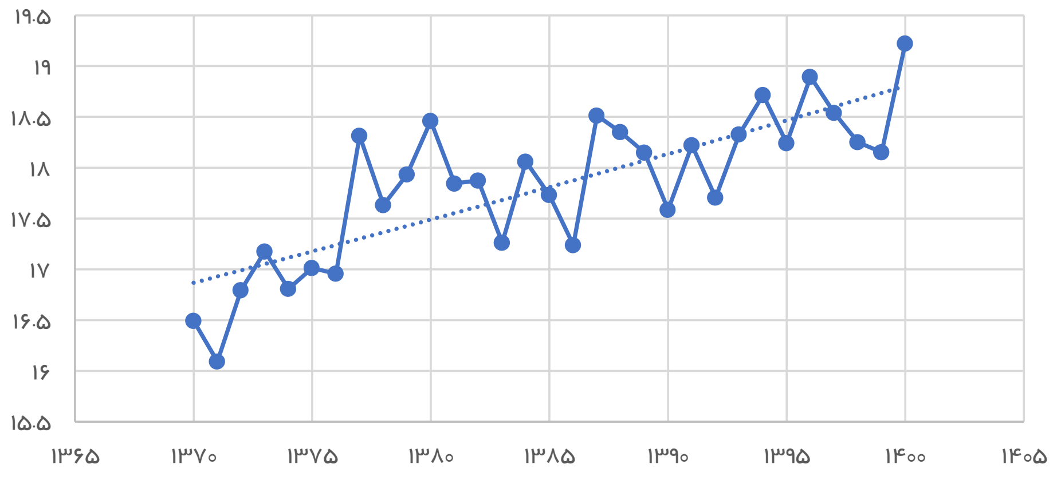
رکورد گرمایش ایران
این روند گرم شدن زمین در ایران سرعت بیشتری دارد و فقط از سال ۱۳۷۰ تا ۱۴۰۰ یعنی در مدت زمان ۳۰ سال، دمای ایران زمین، 2.7 درجه گرم‌تر شده است!

Slide 14
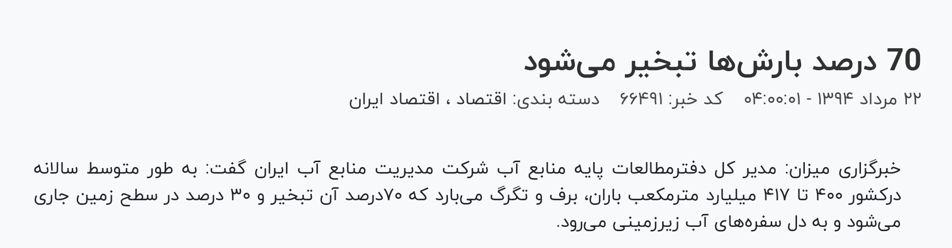
تبخیر؛ سارق آب
این گرمایش و نیز مدیریت نادرست، آب را از دسترس ما خارج کرده است؛ یعنی بیش از دو سوم بارندگی‌ها به دست خاک نرسیده بخار می‌شود!

Slide 15
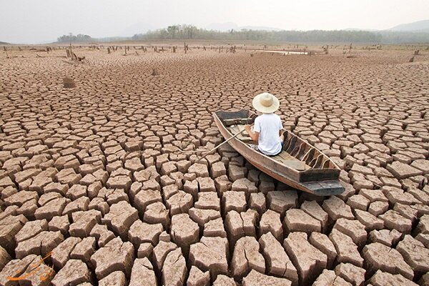
سیل و خشکسالی، هم‌زمان!
تغییر در نوع بارش از برف به باران و تغییر در مکان بارش از نقاط نزدیک به فعالیت‌های بشری به بیابان‌های خالی از سکنه به دلیل همین گرمایش و ایجاد جزایر حرارتی در مناطق مسکونی، تجاری، کشاورزی و صنعتی است که ضمن تسریع در تبخیر نزولات آسمانی، دو پدیدۀ سیل و خشکسالی را تشدید کرده است.

Slide 16
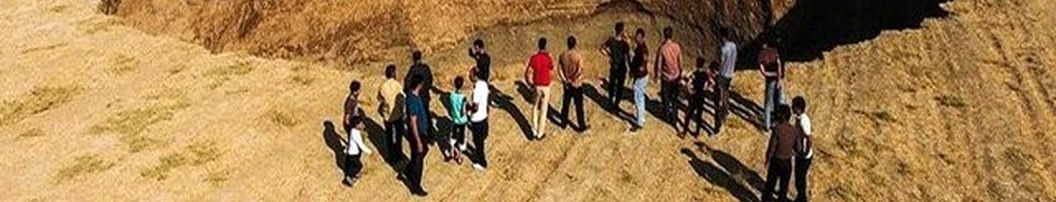
از گرمای زمین تا بحران آب و فرونشست
با توجه به آن‌چه گذشت، بحران دسترسی به آب شیرین که از چالش برانگیزترین مسائل ایران و جهان است، ریشه در گرمای زمین و تغییرات اقلیمی دارد. تلاش برای دسترسی به آب شیرین از طریق حفر چاه‌های عمیق یا انسداد روان آب‌ها در روی سطح زمین به غرض عدم نفوذ آب به داخل خاک و بهره‌مندی از آن در کنار عدم مدیریت هوشمند و بهره‌برداری بی‌ضابطه از منابع طبیعی برای انجام فعالیت‌های گوناگون کشاورزی و صنعتی، سبب گردیده است تا فرونشست زمین، فرسایش خاک و تولید ریزگردها، زنگ خطر را برای ادامه حیات بر روی زمین به صدا درآورد.

Slide 17
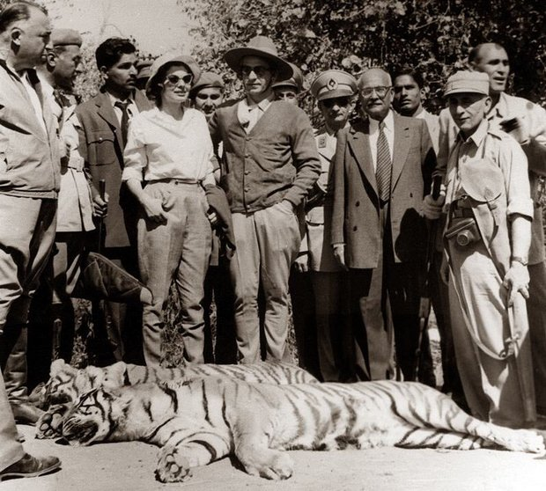
کاهش تنوع زیستی
تمام چالش‌های فوق به صورت مستقیم در کاهش تنوع زیستی اثر دارد و این چالش به تنهایی می‌تواند ادامۀ حیات بشر بر روی زمین را دچار مخاطره کند؛
هُوَ الَّذِي خَلَقَ لَكُمْ مَا فِي الْأَرْضِ جَمِيعًا
[بخشی از آیه 29 سوره بقره] اوست که همۀ آن‌چه را در زمین است برای شما آفرید.
انقراض گونه‌های مختلف گیاهی و جانوری و کاهش تنوع زیستی که محصول عصیان و زیاده‌خواهی انسان است، چرخۀ حیات در زمین را مختل کرده و حیات بشر امروز را هم به خطر خواهد انداخت.
شکار ببر توسط محمدرضا پهلوی

Slide 18
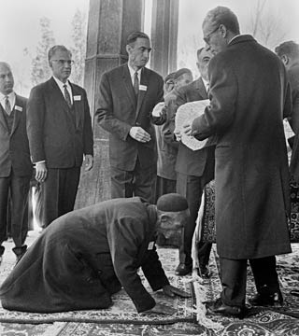
عدم بهره‌مندی متوازن
زیاده‌خواهی آدمی، ضمن نابودی محیط‌زیست باعث گسترش فقر و گرسنگی در بین مستضعفان عالم و اسراف و تبذیر در بین ثروتمندان گردیده، فاصله طبقاتی در اجتماع بشری را بیشتر و ناامیدی و احساس خسران در جامعه جهانی را افزایش داده است. اقدامات سرمایه‌داران جهان با شعار رفع فقر و گرسنگی و ایجاد رفاه، بهره‌مندی متوازن آدمی از آب و خاک را به چالش کشیده و بحران محرومیت را دو چندان کرده است.
محمدرضا پهلوی و پیرمرد روستایی

Slide 19
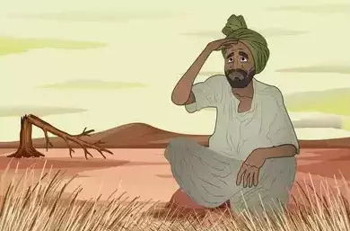
فقر ریشه‌دار در عدم دسترسی به آب و زمین حاصل‌خیز
پس فقر و محرومیت نیز محصول بحران‌های محیط‌زیستی است. لذا برای ریشه‌کنی معضل محرومیت باید اول مسألۀ عدم دسترسی به آب و زمین حاصل‌خیز را بر طرف نمود. همان‌گونه که مولا علی علیه‌السلام در کلام کوتاهی به اهمیت آب و خاک در رفع فقر و محرومیت می‌پردازند:
مَنْ وَجَدَ مَاءً وَ تُرَاباً ثُمَّ اِفْتَقَرَ فَأَبْعَدَهُ اَللَّهُ [قرب الإسناد، جلد ۱، صفحه ۱۱۵. وسائل الشیعة، جلد ۱۷، صفحه ۴۰] کسی که آب و خاک داشته باشد و در عین حال فقیر زندگی کند، خداوند او را از رحمتش دور می‏کند.

Slide 20
چالش‌های بزرگ پیش‌روی بشریت
گرمایش زمین و تغییرات اقلیمی
فرسایش خاک، فرونشست زمین و ایجاد ریزگردها
بحران آب از خشکسالی و عدم دسترسی مناسب به آب شیرین تا سیل و آلودگی دریاها و اقیانوس‌ها
آلودگی هوا و سوراخ شدن لایۀ اوزون
کاهش تنوع زیستی به سبب انقراض جانوران گوناگون و کاهش تعداد دیگر موجودات
ازدیاد پسماندهای گوناگون و فاضلاب و فراگیر شدن زباله‌های خطرناک
تولید نامتعارف غذا، مصرف بیش از حد سم و کود و سمی شدن مواد غذایی، خاک، آب و هوا

Slide 21
فصل دوم؛ بیان نگرش (دکترین تحلیل):
چرایی و حکمت‌جویی مخاطرات حیات در زمین

Slide 22

مبنای فرمول‌های شما چیست؟
بعد از بیان، توصیف و تشریح کامل مسائل، چالش‌ها و بحران‌ها و قبل از ترسیم نقشۀ عملیاتی برای حل مسائل در میدان عمل، می‌بایست نوع نگرش به موضوع مشخص شود.
به طور مثال در برخورد یک ریاضیدان با مسائل هندسی، نگرش و تفکر اوست که مشخص می‌کند با فرمول‌های اقلیدسی به حل مسائل بپردازد یا با فرمول‌های نااقلیدسی.
در حل مسائل فیزیکی هم باید تصمیم بگیریم که از اصول فیزیک کلاسیک پیروی کنیم یا نظریات کوانتوم و نسبیت را مبنا قرار دهیم.

Slide 23

تفاوت در مبنا، تفاوت در راهبرد
تفاوت در نگرش دانشمندان علوم اجتماعی، اقتصادی، سیاسی و دیگر علوم مرتبط با روابط انسانی، بسیار بیشتر از تفاوت در نگرش دانشمندان علومی مانند: ریاضی، فیزیک و شیمی است.
لذا قبل از بیان فرمول‌های حل مسائل یا راهبردهای عبور از چالش‌های محیط‌زیستی که نقش روابط اجتماعی در آن بسیار پرنگ است، به بیان نگرش خود حول موضوع می‌پردازیم و با طرح مبانی و اصول، خط مشی خود را در راهبردنگاری برای حل مسائل، مشخص می‌کنیم.

Slide 24

مبانی فکری ایرانیان
1. انسان جانشین خدا در زمین و مأمور به انجام تکالیف و رعایت قوانین الهی
این مبنا در مقابل تعاریف ماتریالیستی و اومانیستی از آدمی است:
تفکر ماتریالیستی انسان را هم تراز با دیگر موجودات تصور می‌کند و قائل به درک و فهم بیشتر برای آدمی نیست. لذا به دنبال هماهنگی کامل انسان با طبیعت یا حذف وی برای احیای زمین است.
تفکر اومانیستی انسان را آزاد از قوانین الهی و برتر از تمام موجودات می‌داند. لذا به دنبال تسلط کامل انسان بر طبیعت برای مصرف هر چه بیشتر و کسب لذت است.

Slide 25




2. انسان آبادگر نه تخریب‌گر
این مبنا در مقابل تفکر مصرف‌گرای غربی است؛ چرا که انسان جانشین خدایی است که بارزترین صفت آن رحمانیت و بخشندگی است. لذا آدمی نیز در ذات خود گرایش به خدمت و بخشش دارد و با علاقه‌مندی به تولید برای دیگران و خدمت به هستی می‌پردازد و از سر نیاز، کمی هم مصرف می‌کند.
پس با طرح دو معادله متفات از نگاه دو تفکر الهی و مادی روبه‌رو هستیم:
«جمعیت × عمران طبیعت = نجات زمین و تداوم چرخۀ حیات»
«جمعیت × مصرف = نابودی زمین»

Slide 26
3. عمرانِ طبیعت، تکلیف انسان
تکلیف‌گرایی، وظیفه‌محوری و تقید به انجام اوامر الهی از ویژگی‌های پیروان ادیان آسمانی است. اما در مقابل با ادیان، این تفکرات مادی و طبیعت گرایان هستند که بر محور بی‌قیدی و بی‌بندوباری، اصول خود را بنا نموده‌اند.
یکی از آن تکالیف الهی عمرانِ طبیعت و احیای زمین است؛ ایجاد رشد و رویش در زمین و زنده نگه‌داشتن آن (که مقدمه‌ای برای پرورش، تکامل و تزکیه تمام موجودات است) مفهوم دقیق عمران و آبادانی است که آدمی مکلف به انجام آن گردیده است.
هُوَ أَنْشَأَكُمْ مِنَ الْأَرْضِ وَاسْتَعْمَرَكُمْ فِيهَا
[بخشی از آیه 61 سوره هود]
او شما را از زمیـن پدید آورد و آبادگران آن قرار داد...

Slide 27

سیاست‌های کلی در عمران طبیعت و آبادانی زمین
اولویت حفظ زمین برای رشد و رویش گیاهان و پرورش حیوانات، نسبت به ساختمان‌سازی، تجارت و صنعت.
اولویت حفظ زمین برای رشد و رویش گیاهان و پرورش حیوانات در جهت تولید غذای موجودات، نسبت به تولید مصنوعات.

Slide 28
اصول کلی در عمران طبیعت و آبادانی زمین
مسئولیت همگانی؛ تکیه بر آگاهی، انگیزه و توان همۀ مردم برای نجات زمین و تداوم چرخۀ حیات لازم و ضروری است.
خدمت بیشتر، مصرف کمتر؛ در نسبت انسان به سایر مخلوقات، این آدمی است که با تفکر و تدبر شرایط را برای بهره‌مندی تمام موجودات از مواهب الهی فراهم می‌کند و خود بهره کمتری می‌برد.

Slide 29
قواعد کلی در عمران طبیعت و آبادانی زمین
تنوع؛ رعایت تنوع زیستی و ازدیاد آن در ایجاد پوشش گیاهی و پرورش حیوانات، اولین قاعده در نجات زمین است. چرا که تمام موجودات نقشی در تداوم چرخۀ حیات دارند.
تراکم؛ رعایت تراکم زیستی و ازدیاد آن در ایجاد پوشش گیاهی و پرورش حیوانات، دومین قاعده در نجات زمین است. چرا که کثرت موجودات نیز در تداوم چرخۀ حیات تأثیر مهمی دارد.
تعادل؛ رعایت تعادل در ایجاد پوشش گیاهی و پرورش حیوانات، سومین قاعده و رمز موفقیت در نجات زمین است. چرا که زمینه‌سازی برای ایفای نقش هر موجود، وابسته به زمان، مکان و موقعیتی خاص است.
نقش انسان در تحقق عدل، تعیین کنندۀ آن است که نجات یا نابودی سهم زمین شود!

Slide 30
ریشۀ چالش‌های بزرگ پیش‌روی بشریت
حال بر اساس مبانی، سیاست‌ها، اصول و قواعد یاد شده می‌توان نتیجه گرفت که عدم مسئولیت‌پذیری، زیاده‌خواهی و لذت جویی بی‌حد انسانِ در بند هوای نفس، علت‌العلل و ریشۀ اصلی تمام چالش‌های پیش‌روی بشریت است که با اسراف، حرص و طمع در وی ظهور پیدا می‌کند.

Slide 31
فصل سوم؛ بیان راهبردها:
چگونگی نجات زمین برای تداوم چرخۀ حیات

Slide 32
راهبرد اول:
تغییر در نگرش برای مبارزه با اسراف، حرص و طمع
با ایجاد سوال، تبیین مسائل و چالش‌های پیش‌روی بشریت و ریشه‌های آن، می‌توانیم تفکر مسئولیت‌گریز و مصرف‌گرای بشر امروزی را متحول کنیم.
سپس با توصیف اعجاب برانگیز چرخۀ حیات و مسئولیت‌های تک‌تک انسان‌ها در قبال هستی، مصرف را بهینه و در حد نیازهای آدمی کنترل نماییم تا در عمل ضمن حفظ مقام اختیار برای بشر، نگذاریم خواسته‌های کاذب و نامحدود ناشی از هوای نفس، باعث خسارات جبران ناپذیر به محیط‌زیست و چرخۀ حیات شود.
مبارزۀ نظام‌مند با اسراف، حرص و طمع و گسترش فرهنگ مصرف به اندازه، قناعت و صبر در برابر خواسته‌های زودگذر دنیوی؛ امری ضروری و با فوریتی فراوان است که در صورت عدم تحقق، هر روز مستکبران را گستاخ‌تر و مستضعفان را محروم‌تر می‌گرداند.

Slide 33

اقدامات بیانی و غیر بیانی برای تغییر نگرش
اعمال تغییر در نگرش عمومی جامعه برای مبارزۀ نظام‌مند با اسراف، حرص و طمع، به دو صورت است:
اقدامات بیانی؛ مانند: طرح سوال در قالب گفتگوهای دوستانه، برگزاری جلسات گفتگو، نشست‌های علمی، ایجاد دوره‌های آموزشی، فعالیت‌های رسانه‌ای و ...
اقدامات غیر بیانی؛ مانند: پویش #نه_به_پلاستیک، پویش #خرید_کمتر، پویش #خرید_دست_دوم و ...

Slide 34
راهبرد دوم:
زمینه‌سازی برای اقدامات مسئولانۀ آحاد جامعه
همیشه مسئولیت‌پذیری در قالب اقدامات بازدارنده مانند پویش #نه_به_پلاستیک یا پرهیز از خوردن و آشامیدن زیاد، نیست!
بلکه با توصیف درست از هستی و چرخۀ حیات، و نیز نقش انسان در تداوم حیات بر روی زمین، می‌بایست زمینه را برای اقدامات متنوع و متکثر همه افراد اجتماع فراهم کرد.
در ادامه سعی می‌کنیم با توصیف ساده‌ای از حیات در زمین، بستر فکری مناسبی را برای اقدامات مسئولانه فراهم کنیم.

Slide 35

چرخۀ حیات
ابر و باد و مه و خورشید و فلک در کارند تا ریز جانداران زنده شوند و زندگی را برای گیاهان مهیا کنند و گیاهان برای حیوانات و آن‌ها برای انسان‌ها؛ اکوسیستمی کامل و یک کل به هم پیوسته:
هُوَ الَّذِي خَلَقَ لَكُمْ مَا فِي الْأَرْضِ جَمِيعًا
[بخشی از آیه 29 سوره بقره]
اوست که همۀ آن‌چه را در زمین است برای شما آفرید...

Slide 36
تداوم چرخۀ حیات از خاک تا افلاک
چرخه‌ای که از زیست کوچکترین موجودات تا زندگی بشر را شامل می‌شود و حیات قلوب و معنویات انسان نیز تحت تاثیر مستقیم آن است؛
يُخْرِجُ الْحَيَّ مِنَ الْمَيِّتِ وَيُخْرِجُ الْمَيِّتَ مِنَ الْحَيِّ وَيُحْيِي الْأَرْضَ بَعْدَ مَوْتِهَا وَكَذَلِكَ تُخْرَجُونَ
وَمِنْ آيَاتِهِ أَنْ خَلَقَكُمْ مِنْ تُرَابٍ ثُمَّ إِذَا أَنْتُمْ بَشَرٌ تَنْتَشِرُونَ
[آیات 19 و 29 سوره روم]
زنده را از مرده بیرون می‌آورد و مرده را از زنده بیرون می‌آورد، و زمین را پس از مردگی‌اش زنده می‌کند؛ و این گونه [از گورها] بیرون آورده می‌شوید.
و از نشانه‌های [قدرت و ربوبیت] او این است که شما را از خاکی [بی‌جان] آفرید؛ پس اکنون بشری هستید که [روی زمین] پراکنده و منتشرید.

Slide 37
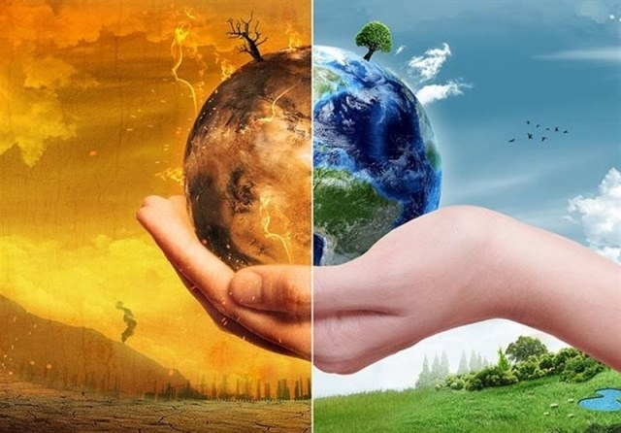
نقش انسان در چرخۀ حیات
انسان هم می‌تواند با مصرفِ صرف، بن‌بست چرخۀ حیات باشد، یا به وظیفه‌اش عمل کند و به عنوان جانشین خدا، فرآیند این چرخه را تسهیل کند؛
مولا علی علیه السلام در این باره می‌فرمایند:
اتَّقُوا اللّه في عِبادِهِ و بِلادِهِ. فإنّكُم مَسؤولُونَ حتّى عنِ البِقاعِ و البَهائمِ. أطِيعُوا اللّه و لا تَعصُوهُ [نهج البلاغه، خطبة 167] از خدا بترسيد درباره بندگان او و سرزمين‌هايش؛ زيرا شما حتى نسبت به قطعه‌هاى زمين‌ها و حیوانات نيز بايد پاسخگو باشيد. از خدا اطاعت كنيد و نافرمانى او نكنيد.

Slide 38
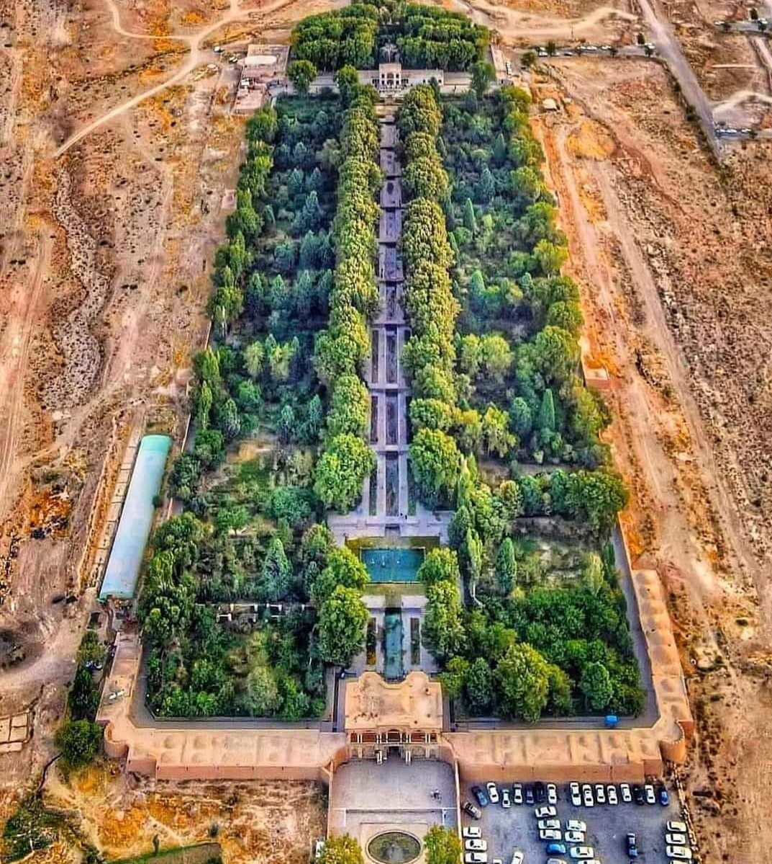
ارادۀ انسان شرط آبادانی
در صورتی که انسان متوجه وظیفۀ الهی خود در چرخۀ حیات باشد، هیچ مشکلی نمی‌تواند سد راه آبادگری او شود. تجربۀ تاریخی ما نیز این را نشان داده که عزم و ارادۀ انسان تنها شرط آبادانی زمین است.
إِنَّ اللَّهَ لَا يُغَيِّرُ مَا بِقَوْمٍ حَتَّى يُغَيِّرُوا مَا بِأَنْفُسِهِمْ
[بخشی از آیه 11 سوره رعد] یقیناً خدا سرنوشت هیچ ملتی را [به سوی بلا، نکبت، شکست و شقاوت] تغییر نمی‌دهد.
تصویری از باغ شازده در کویرهای استان کرمان

Slide 39
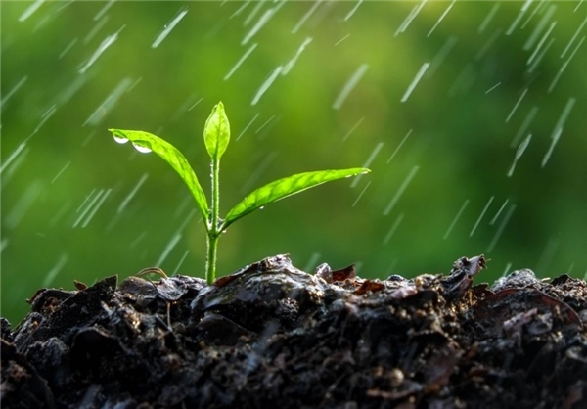
حیات از کجا آغاز می‌شود؟
اما چرخۀ حیات از آب شروع می‌شود، از زمان برخورد آب با خاک مرده؛ و زمین مادر این تولد است!
آن جاست که ریز جانداران (باکتری‌ها، آغازبرخوردیان، قارچ‌ها و انگل‌ها) زیست و حیاتی دوباره می‌یابند؛
وَجَعَلْنَا مِنَ الْمَاءِ كُلَّ شَيْءٍ حَيٍّ
[بخشی از آیه 30 سوره انبیاء]
و هر چیز زنده ای را از آب آفریدیم ...

Slide 40
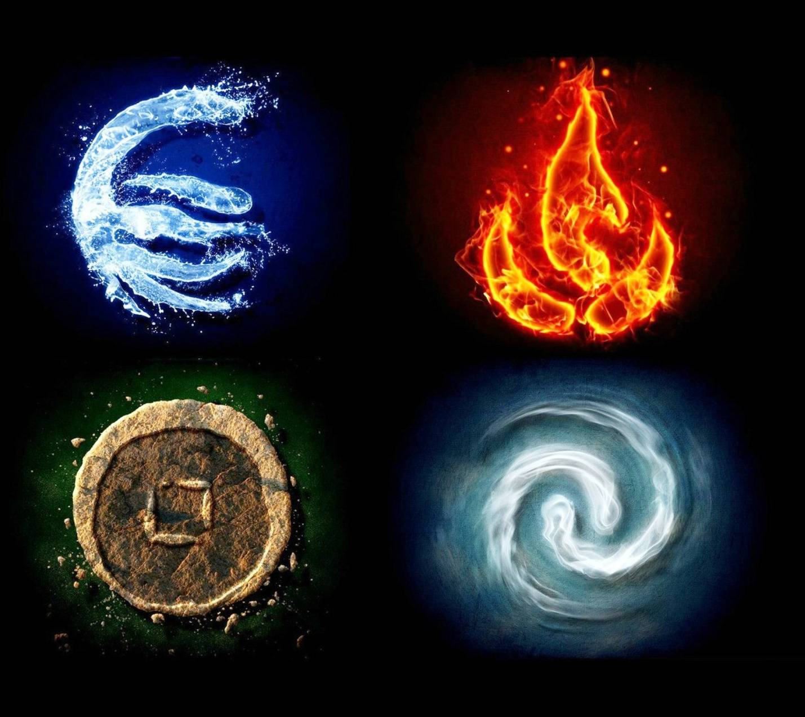
زمین؛ خانه‌ای از خاک، آب، نور و هوا
در کنار آب و خاک که عامل رشد و رویش روی زمین هستند، حیات موجودات به حرارت و هوا هم وابسته است.
نور خورشید به عنوان منبع اصلی انرژی و حرارت، و گازهای قابل استنشاق که زمین را احاطه کرده، زندگی بخش موجودات است.

Slide 41
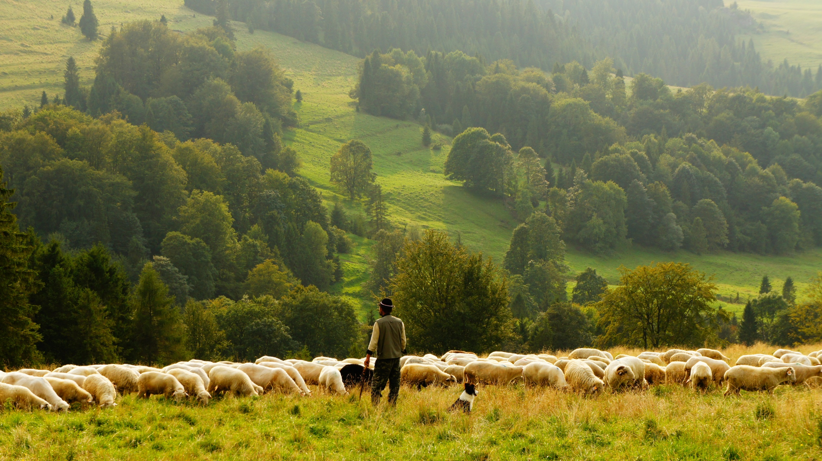
بِده بِستان موجودات!
برخی موجودات از حرارت بهره می‌برند و غذا (مواد دارای کربن) را برای ادامۀ حیات دیگر موجودات فراهم می‌کنند، و برخی دیگر با خوردن غذا حرارت تولید می‌کنند و گرما بخش محیط زندگی دیگر موجودات می‌شوند.

Slide 42
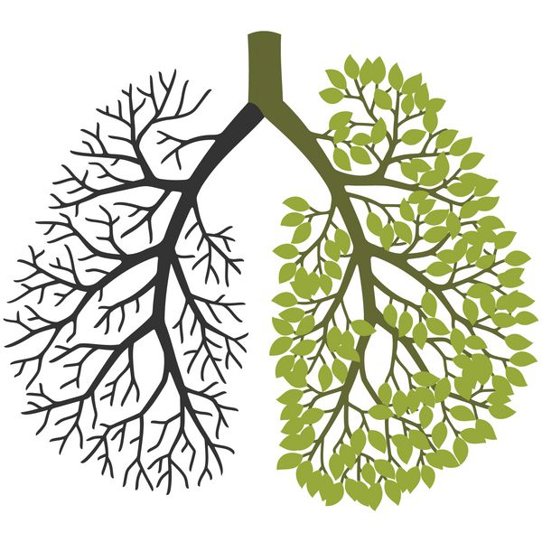
هوا به هوا
از زاویه‌ای دیگر برخی موجودات با استفاده از انرژی و حرارت، دی‌اکسیدکربن هوا را به اکسیژن و غذایِ انرژی‌زا برای مصرف موجودات دیگر تبدیل می‌کنند، و برخی دیگر از اکسیژن هوا برای سوزاندن غذا و تولید حرارت و دی‌اکسیدکربن بهره می‌برند.

Slide 43
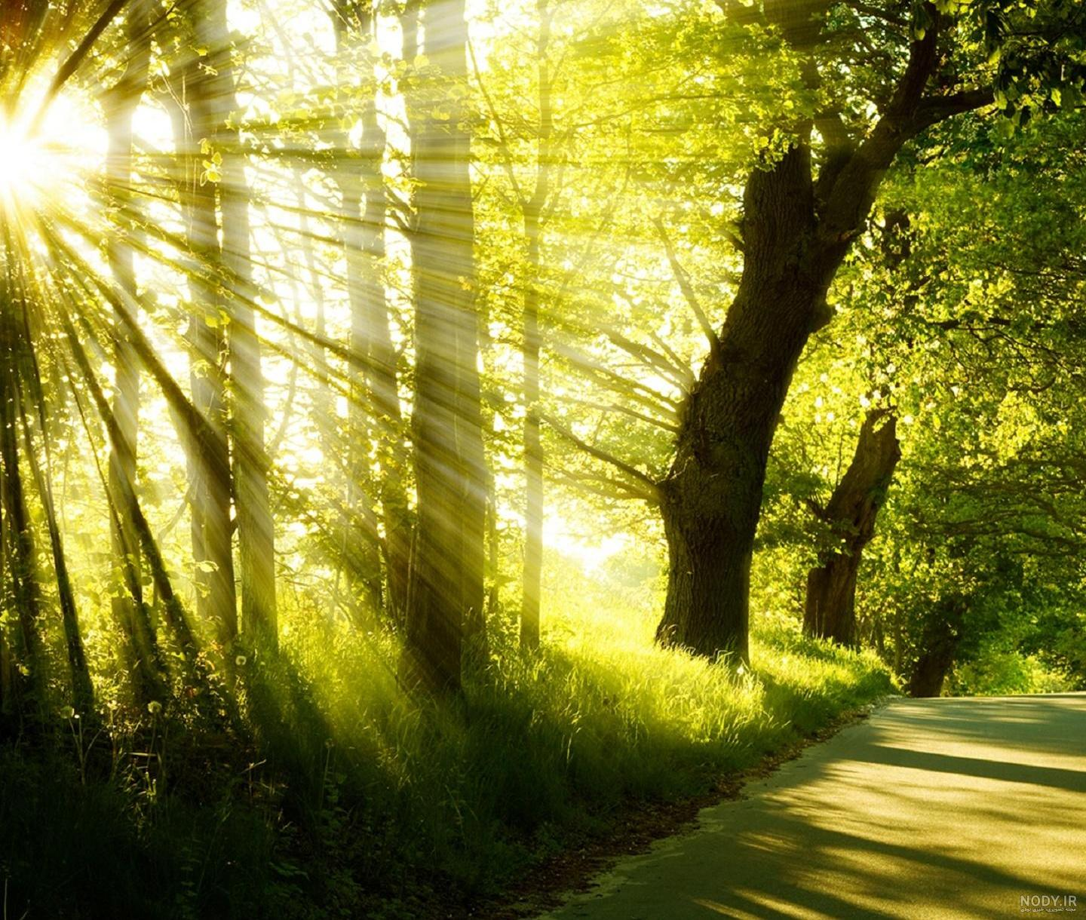
گرمای زندگی
به هر حال حرارت هم باعث حرکت، رشد و رویش است و هم محصول حرکت، رشد و رویش!
در گیاهان:
هوا (کربن دی‌اکسید) + آب + نور (بسته‌های انرژی)=
غذا (گلوکز C6H12O6) + هوا (اکسیژن) + آب
در حیوانات:
غذا (اعم از کربن‌پایه‌ها و ...) + هوا (اکسیژن) + آب=
هوا (کربن دی‌اکسید) + آب + حرارت (انرژی آزاد می‌شود) و ایجاد اندام جانوری همراه با دفع فضولات

Slide 44
گرما که از حد گذشت چه باید کرد؟
ولی همان‌گونه که اشاره شد ازدیاد حرارت و بالا رفتن دمای زمین به دلایل گوناگون از جمله اختلال در چرخۀ آب تداوم حیات بر روی زمین را با خطر جدی روبه‌رو می‌سازد.
بی‌شک علل گوناگونی دست به هم داده تا گرمایش زمین و تغییرات اقلیمی پدیدار شود؛ اما راه‌حل اثبات شده با دانش بشری برای کاهش این گرما در سطح زمین و جلوگیری از تبخیر نزولات آسمانی جهت عبور از بحران آب، کاشت درختان متنوع و ایجاد پوشش گیاهی به صورت انبوه است.
یعنی همان عمل به تکلیف الهی و آبادانی زمین با گسترش پوشش سبز در سطح زمین.

Slide 45
معجـــزۀ جنگل
شبیه سازی‌های رایانه‌ای استفاده شده در مطالعات علمی نیز نشان می‌دهد، یکی از قوی‌ترین ابزارهایی که بشر برای مبارزه با بحران‌های زیست‌محیطی در اختیار دارد، پاک‌سازی زمین و نجات جنگل‌ها است.

Slide 46

سایه‌بان زمین
گیاهان با دریافت انرژی خورشیدی حرارت سطح زمین را تعدیل می‌کنند و با سایه‌اندازی باعث کاهش تبخیر و هدر رفت نزولات آسمانی و نفوذ آب در دل خاک می‌شوند.
[خوب دقت کنید! خورشید منبع انرژی بی‌پایان برای ساکنان زمین است و گیاهان باعث ذخیره این انرژی در چوب یا سوخت‌های فسیلی می‌شوند تا آن به آسانی در اختیار بشر قرار گیرد. در واقع هر چه زمین سبزتر، بهره‌مندی از انرژی خورشیدی بیشتر...]

Slide 47
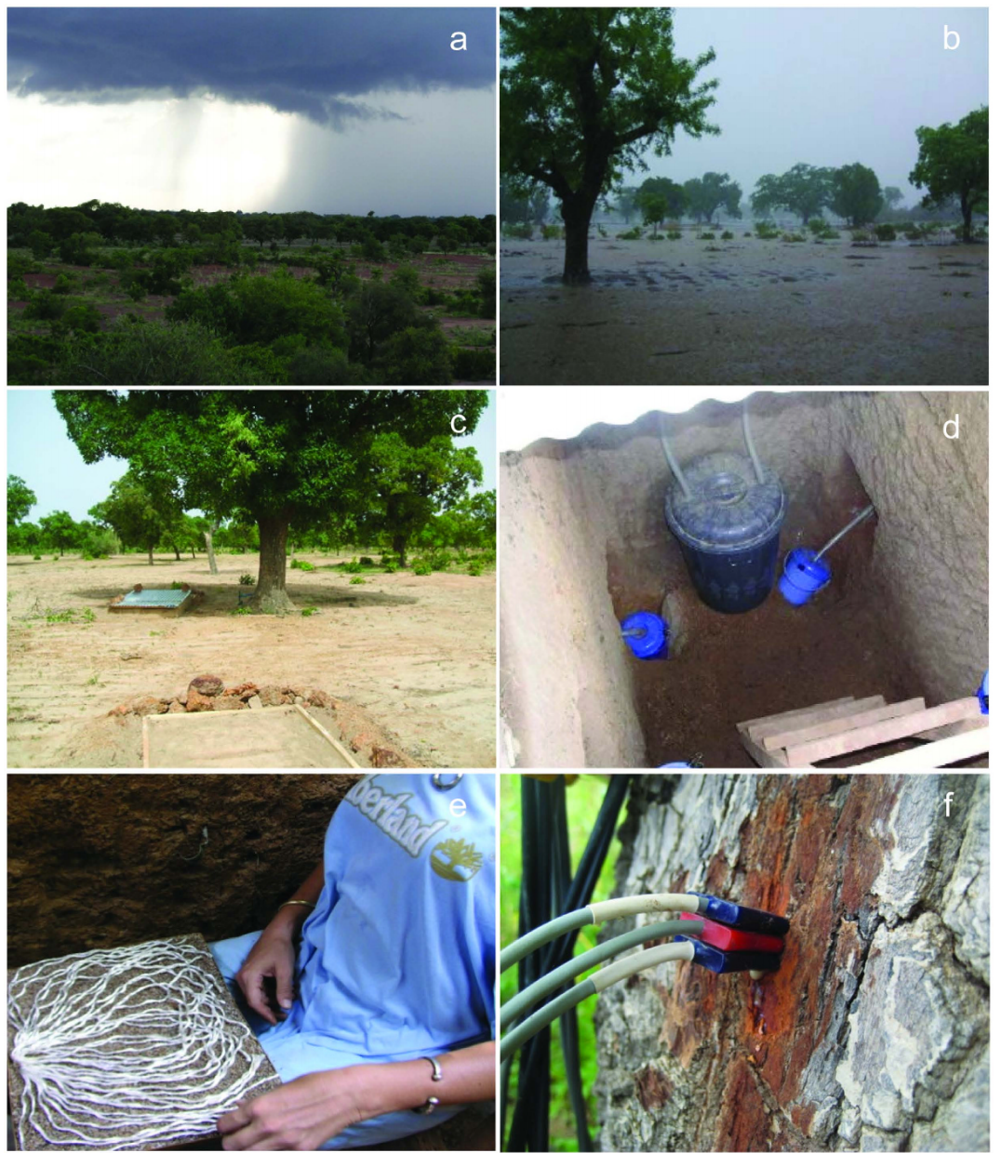
میرآب
جذب آب باران توسط گیاهان و نفوذ آب در دل خاک، فرآیندی است که با عنوان «شارژ آب‌های زیر زمینی» در تحقیقات علمی اثبات گردیده است.
آزمایشاتی که در یکی از خشک‌ترین نقاط زمین، در کشور کویری بورکینافاسو انجام شده نشان می‌دهد درختان مانند اسفنج عمل می‌کنند. یعنی در هنگام بارندگی‌، روان‌آب را به خود جذب کرده و آرام‌آرام به دل زمین می‌فرستند و سفره‌های زیرزمینی را شارژ می‌کنند.

Slide 48
باران‌رُبا
همچنین تحقیقات جدید علمی در دنیا اثبات کرده‌اند که گیاهان متراکم با فرآیندی به نام «پمپ بیوتیک» حتی باعث بارش باران نیز می‌شوند.
کاشت وسیع درخت در مناطق ساحلی آفریقا، چین، هند، کنیا، برزیل و استرالیا که با هدف افزایش بارش‌ها انجام شده، نظریۀ پمپ بیوتیک را پس از کشف و اثبات علمی، در مرحلۀ عمل هم ثابت کرده است.
برای مثال مشاهدات میدانی از جنگلی دست کاشت با حدود ۷۰ میلیارد درخت پا گرفته در چین، نشان می‌دهد بارش‌ها 58 درصد افزایش یافته و میانگین بارش‌ها در این منطقه (فلات لُس) 54.62 میلی‌متر بالا رفته است!

Slide 49
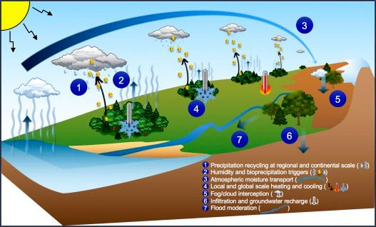

Slide 50
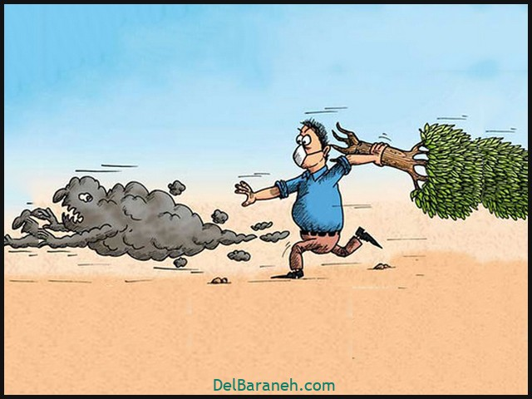
هواساز
گیاهان با جلوگیری از آلودگی‌ها سبب کاهش گرد و غبار، تلطیف، تصفیه و افزایش حجم اکسیژن در هوا هم می‌گردند.

Slide 51
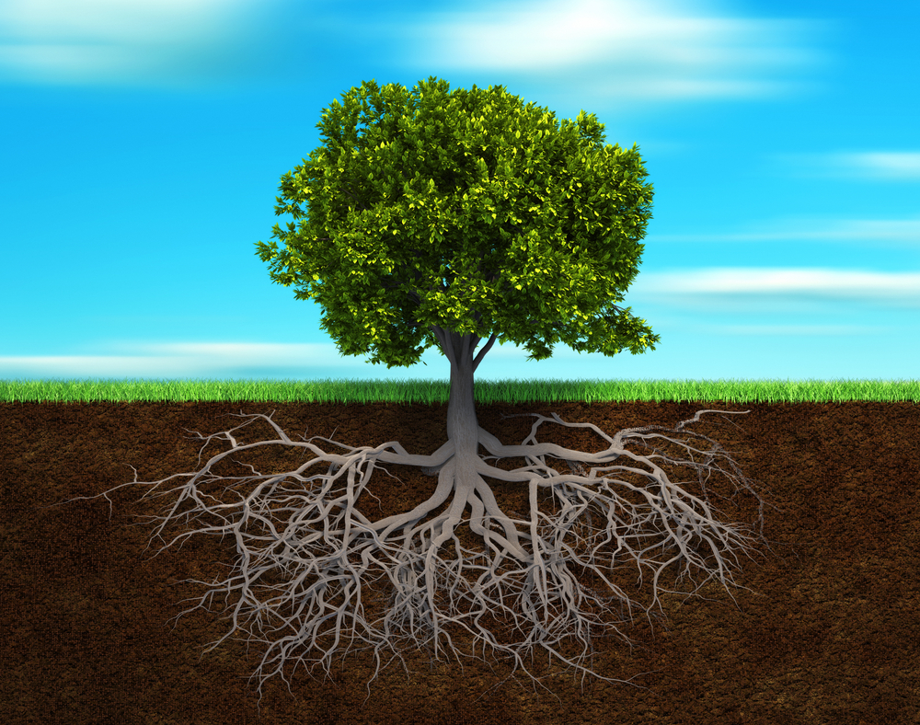
نگهبان خاک
همچنین گیاهان با ترسیب و تدفین کربن باعث احیاء خاک می‌شوند و با جلوگیری از فرسایش آن مانع تولید ریزگردها می‌گردند.

Slide 52
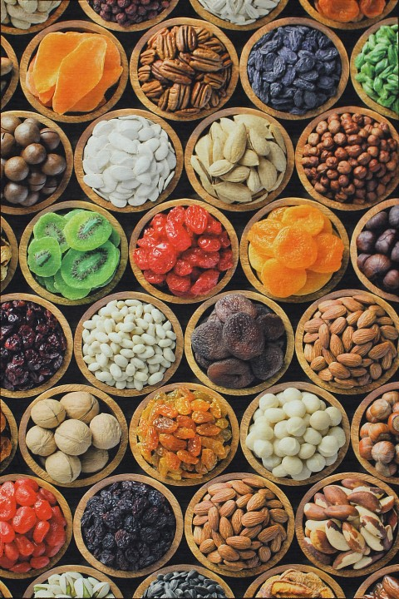
تضمین امنیت غذایی
گیاهان با تولید اشکال گوناگون مواد غذایی باعث گسترش تنوع زیستی در زمین و ازدیاد همه موجودات زنده اعم از جانوران و ریزجانداران هستند.

Slide 53
نجات زمین و تداوم چرخۀ حیات با پوشش گیاهی
به عبارت دیگر همۀ چرخه‌های روی زمین که حیات را ممکن کرده‌اند برای سالم ماندن‌شان، محتاج درخت و پوشش سبز زمین هستند.
پس کاشت، داشت و بهرمندی اصولی از گیاهان، اصلی‌ترین راهکار برای خروج از وضعیت نامطمئن کنونی زمین است.

Slide 54
وضعیت پوشش گیاهی ایران زمین
مساحت خشکی‌های ایران در حدود 164 میلیون هکتار است که شامل بخش‌های زیر می‌شود:
سرزمین‌های با پوشش جنگلی و بیشه‌زارها حدود 17 میلیون هکتار
سرزمین‌های با پوشش 50 تا 100 درصد پوشش گیاهی حدود 7 میلیون هکتار
سرزمین‌های با پوشش 25 تا 50 درصد پوشش گیاهی حدود 21 میلیون هکتار
سرزمین‌های با پوشش 5 تا 25 درصد پوشش گیاهی حدود 56 میلیون هکتار
سرزمین‌های بیابانی با زیر 5 درصد پوشش گیاهی حدود 32 میلیون هکتار
سرزمین‌های زراعی، باغی، صنعتی، شهری، روستایی، معادن و ...
حدود 30 میلیون هکتار است.

Slide 55
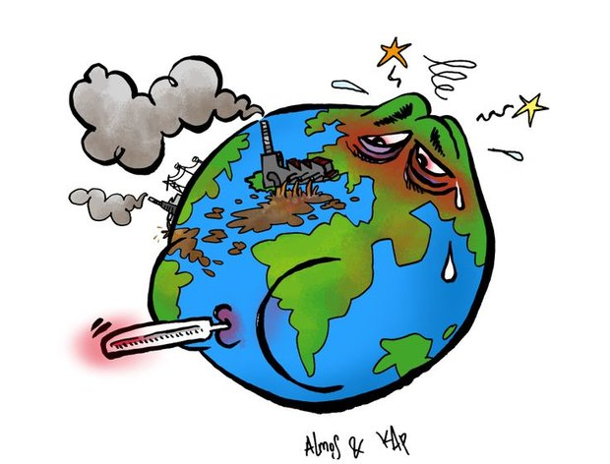
در یک کلام
زمین در حال مردن است! با گرمایش زمین، آب خوش از گلوی هیچ کسی پایین نمی‌رود؛ حتی خاک!
خاک بدون لباس سبزی از گیاهان نمی‌تواند آب بخورد؛ چون هنوز لبش تر نشده، آب بخار می‌شود و خاک هم مثل انسان از تشنگی می‌میرد.
خاک مرده یعنی بیابان!
در بیابان، قانونِ جنگل حاکم است: اگر تو او را نخوری، بیابان تو را خواهد خورد!

Slide 56

اقدامات مسئولانه:
پوشاندن خاک و مدیریت پسماند از مبداء
پس از آگاه‌سازی عمومی درمورد مسئولیت‌ها، تکالیف و وظایف بر زمین مانده، باید با طراحی اقدامات مسئولانه برای عبور از چالش‌های بزرگ آماده شد.
اقداماتی مانند: جنبش خاک پوشی و حرکت جدی به سمت پسماند صفر با تولید کمپوست یا خشکاله در منزل و بهره‌گیری از آب خاکستری.
اگر برای اقدامات مسئولانه و انجام عملیات جهت نجات زمین آمادگی پیدا کردید به حقیر در ایتا پیام دهید: @nejaat0

Slide 57
الْحَمْدُ لِلَّهِ رَبِّ الْعَالَمِينَ

Slide 58
منابع
https://news.sky.com/story/earth-is-exceeding-safe-operating-space-for-humanity-study-says-12960795
http://www.columbia.edu/~mhs119/Temperature
https://irna.ir/xjLwVX
https://www.mizanonline.ir/000HIR
https://www.science.org/doi/full/10.1126/science.aax0848
https://www.nature.com/articles/srep21930
https://forestsnews.cifor.org/40702/finding-water-amid-the-trees?fnl=en
https://acp.copernicus.org/articles/13/1039/2013/
https://forestsnews.cifor.org/49010/linking-trees-and-water?fnl=
https://agupubs.onlinelibrary.wiley.com/doi/10.1029/2022JD036738

